Slide 1
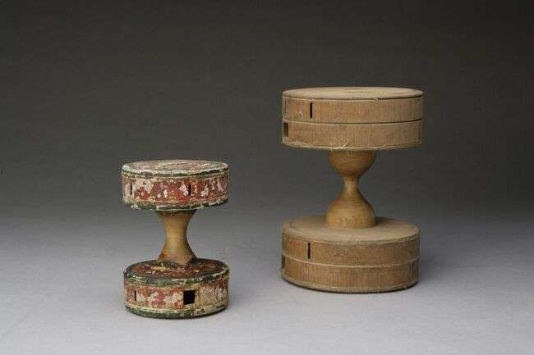
明 空竹
空竹是一种中国传统玩具。清末京师儿童有抖空竹之戏，因此宫廷里的空竹均由市面购进，供宫中小皇帝和皇亲中的阿哥们玩耍，至今故宫还收藏着清末遗留下来的空竹玩具。抖空竹时将人手抖动产生的动能，通过绳子传给空竹，使其转动。空气进入空竹的轮堂，会发生震动，产生美妙动听的鸣音。2006年，抖空竹被列入第一批国家级非物质文化遗产名录。

